Slide 2
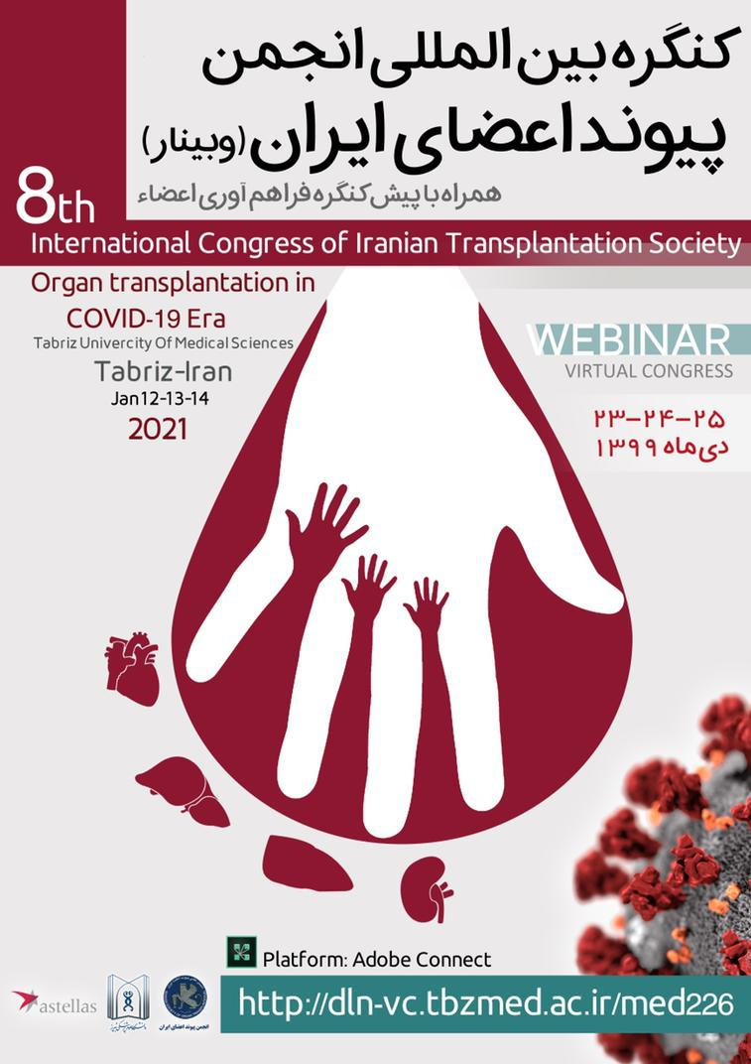
مروری بر پیوند کاداور
دکتر غلامرضا پورمند
1399/10/24

Slide 3
Late (1960) Decade
Cadaveric Became Dominent
Immunosuppression
Biological Sciences

Slide 4
موضوع پیوند اعضاء از مبتلایان به مرگ مغزی چندین بار در مجلس محترم شورای اسلامی مطرح شده ولی بعلت مخالفت تعدادی از نمایندگان محترم رای کافی بدست نیاورد .

Slide 5
سوره المائده آيه 32
... و مَنَ اَحياها فَكَاَ نما اَحيَا الناسَ جميعاً ...
And he who saves a man’s life shall be considered as one who has saved the life of mankind as a whole

Slide 8
موضوع پیوند اعضاء از مبتلایان به مرگ مغزی یک بار دیگر نیز پس از فتوای حضرت امام (ره) در مجلس محترم شورای اسلامی مطرح شده ولی رای کافی نیاورد .

Slide 9
نهایتا با تلاشهای علمی همکاران محترم و آگاهی کامل نمایندگان محترم مجلس شورای اسلامی
مصوبه مجلس شورای اسلامی
1379/2/24

Slide 10
تاریخچه فراهم آوری و پیوند اعضا در ایران
تاریخ | موضوع | ردیف
1368 | فتوای حضرت امام خمینی (ره) در مورد پیوند اعضا از افراد مرگ مغزی | 1
1370 | فتوای مقام معظم رهبری در مورد پیوند اعضا از افراد مرگ مغزی | 2
1370 | اولین پیوند کلیه از مرگ مغزی | 3
1373 | انجمن علمی پیوند اعضای ایران | 4
1379 | پیوند اعضا از مبتلایان مرگ مغزی (مصوبه مجلس شورای اسلامی) | 5
1379 |  | 6
1381 | آیین نامه اجرایی هیئت دولت در مورد قانون پیوند اعضا از مبتلایان مرگ مغزی | 7
1381 | دستورالعمل وزارت بهداشت در مورد پیوند اعضا از مبتلایان مرگ مغزی | 8
1382 | تشکیل واحدهای اهدای عضو | 9
1393 | تشکیل شورای عالی پیوند | 10

Slide 11
آیین نامه اجرایی هیئت دولت
1381/3/17

Slide 12
Deaceased Kidney Transplantation
Namazi Hospital
Shiraz University of Medical Sciences
Sina Hospital
1994
Tehran University of Medical Sciences

Slide 13
چالش ها
1- کمبود منابع (تجهیزات، انسانی، فیزیکی) در دانشگاههای علوم پزشکی جهت برنامه فراهم آوری اعضا
2- تخصیص اعتبار نامناسب
3- نرخ پائین رضایت خانواده ها
4- نظارت وهمکاری ناکافی واحد فراهم آوری بر واحدهای شناسائی
5- مشکلات زیر ساختی
6- عدم وجود ساختار مستقل در مدیریت کشوری فراهم آوری و پیوند اعضا
7- عدم پیگیری/ گزارش مطالعات بقا در بیماران پیوندی (غفلت از کیفیت)
8- نیاز به پروتکل های کشوری (تخصیص، لیست انتظار،...)

Slide 14
تخصیص اعتبار نامناسب
هزینه آمبولانس 2،600،000 – 7،000،000 ریال بطول متوسط 5،000،000
هزینه آزمایشگاه بافت بهمراه نایلون استریل 1،350،000 ریال
هزینه آزمایشگاه ویرولوژی 2،500،000 در صورت وجود PCR 3،000،000 ریال اضافه می شود
هزینه پرسنل و بیهوشی، انتقال دهنده 4،000،000 ریال
هزینه پرستار نگهدارنده و حق آنکالی پرستار بهمراه پرسنل ICU (بهیار، کمک بهیار، و ...) 10،000،000 ریال
هزینه پرسنل اتاق عمل
هزینه هماهنگ کننده ها
هزینه پزشکان تایید کننده
هزینه مشایعت خانواده های اهداء کننده 7،000،000 – 10،000،000 ریال
هزینه پزشکان برداشت کننده عضو
هزینه پرسنل و پرستاران و رابطین بیمارستان مبداء
و .....

Slide 15
نرخ پائین رضایت خانواده ها
عدم فرهنگ سازی جهت اهداء عضو از طرف OPU
عدم برگزاری همایش از طرف دانشگاه جهت تقدیر از خانواده های اهداء کننده
عدم تعامل مناسب با سازمان صدا و سیما و رسانه های گروهی
عدم وجود برنامه های حمایتی از خانواده های اهداء کننده

Slide 16
نظارت وهمکاری ناکافی واحد فراهم آوری بر واحدهای شناسائی
بدلیل عدم سیستم بازرسی، واحد های فراهم آوری نمی توانند بر واحدهای شناسایی نظارت کامل داشته باشند
واحدهای شناسایی خود را ملزم به معرفی بیمار GCS پایین به OPU نمی دانند

Slide 17
مشکلات زیر ساختی
عدم وجود تجهیزات کافی در بخش پیوند و OPU
عدم وجود فضای فیزیکی جهت بخش پیوند
عدم وجود پرسنل کافی و آموزش دیده جهت بخش پیوند و OPU

Slide 18
راهکارها
ایجاد بانك اطلاعاتي دهنده
تکمیل بانک اطلاعات لیست انتظار
بازنگري پروتكل هاي موجود (Diagnosis of Brain Death,…)
کمیته علمی آموزش جهت فرآیند فراهم آوری
تعيين تيم نظارتي وارزشيابي
اقدامات جهت فرهنگ سازي اهداء عضو
تخصيص اعتبار كافي
تعيين كميته هاي علمي پیوند اعضاء

Slide 19
روند اهداکنندگان مرگ مغزی در ايران از ابتدا تا پايان سال1398

Slide 20
پیوند کلیه از اهداكنندگان مرگ مغزی در ايران از ابتدا تا پايان سال1398

Slide 21
پیوند کلیه از اهداكنندگان زنده در ايران از ابتدا تا پايان سال 1398

Slide 22
پيوند كليه انجام شده به تفكيك اهداكننده زنده و مرگ مغزي از ابتدا تا پايان سال 1398

Slide 23
پيوندكليه انجام شده به تفكيك اهداكننده زنده و مرگ مغزي در سال 1398

Slide 24
مقایسه پیوند کلیه انجام شده از اهداكنندگان زنده و مرگ مغزي از ابتدا تا پایان سال1398

Slide 25
مقایسه پیوند کلیه انجام شده از اهداكنندگان زنده و مرگ مغزي

Slide 26
